Slide 1
Centro de Divulgação da Astronomia
Observatório Dietrich Schiel
A Formação do
Sistema Solar
André Luiz da Silva
Observatório Dietrich Schiel
/CDCC/USP

Slide 2
Propriedades do Sistema Solar
distanciamento
circularidade
planura
sentido de translação
diferenciação
CA/CEK/NO
exceções

Slide 3
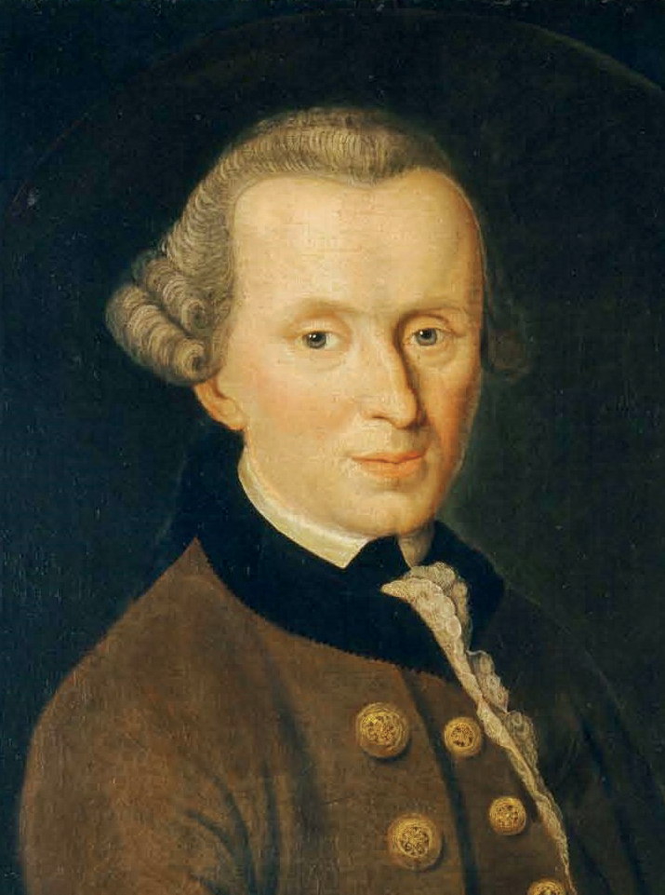
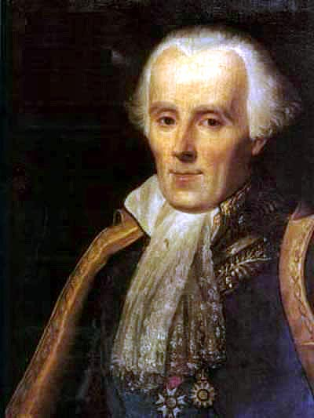
Teoria Nebular
Immanuel Kant
(1724-1804)
Pierre-Simon Laplace
(1749-1827)
Crédito das imagens: Wikipedia

Slide 4
Teoria Nebular
Imagens fora de escala
Nuvem em contração
Aceleração da rotação e formação de disco
Crédito da imagem: André Luiz da Silva CDA/CDCC/USP, baseada em figura de Chaisson & McMillan “Astronomy Today”

Slide 5
Teoria Nebular
Imagens fora de escala
Aceleração da rotação e formação de disco
Sistema Solar atual
Crédito da imagem: André Luiz da Silva CDA/CDCC/USP, baseada em figura de Chaisson & McMillan “Astronomy Today”

Slide 6
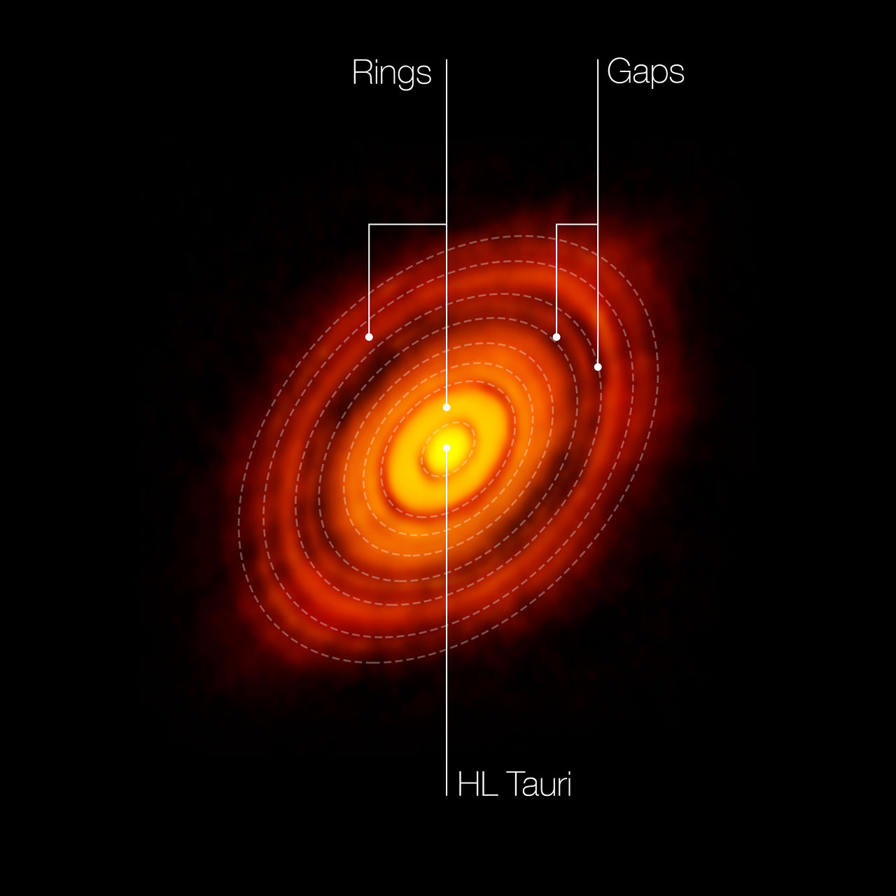
Disco protoplanetário
Disco protoplanetário
ao redor de HL Tauri
Distância: cerca de 450 a.l.
Tamanho: da ordem de 100 UA
Crédito da imagem: ESO
Notes:
Imagem feita por meio do conjunto de radiotelescópios ALMA, no Chile. Imagem semelhante, obtida mais recentemente, em 2016, mostra um outro disco protoplanetário ao redor de TW Hidrae, a 175 a.l. A obtenção desta imagem pode ser considerada uma esplêndida confirmação da teoria de formação estelar, embora para o caso de HL Tauri (disco da imagem deste slide), o tempo de formação do disco é bem menor do que se supunha.

Slide 7
Propriedades: Explicadas?
distanciamento
circularidade
planura
sentido de translação

Slide 8
Teoria da Condensação
Problema: o gás dispersa!
Solução: poeira – núcleos de cond.
Planetesimais
Protoplanetas
Fonte da imagem:

Slide 9
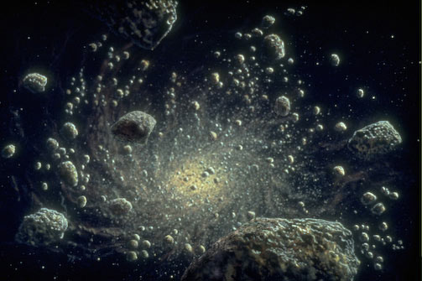
Planetesimais
Fonte da imagem: http://unconventionalgeology.blogspot.com/2011/09/earths-formation-and-its-interior.html

Slide 10
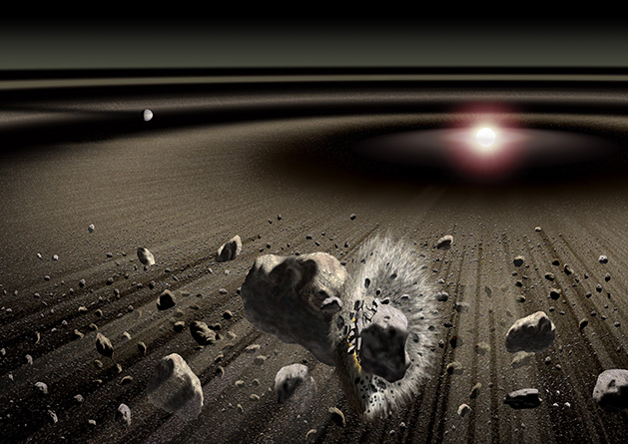
Planetesimais
Fonte da imagem: http://www.skyatnightmagazine.com/news/small-beads-central-planet-formation

Slide 11
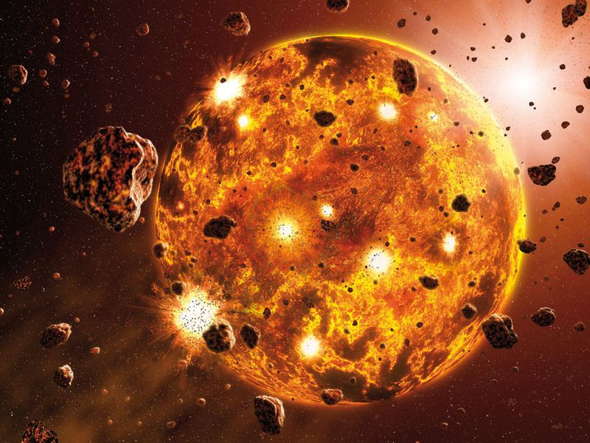
Protoplanetas
Fonte da imagem: https://www.smithsonianmag.com/science-nature/uncover-earths-origins-scientists-must-look-beyond-it-180959948/

Slide 12
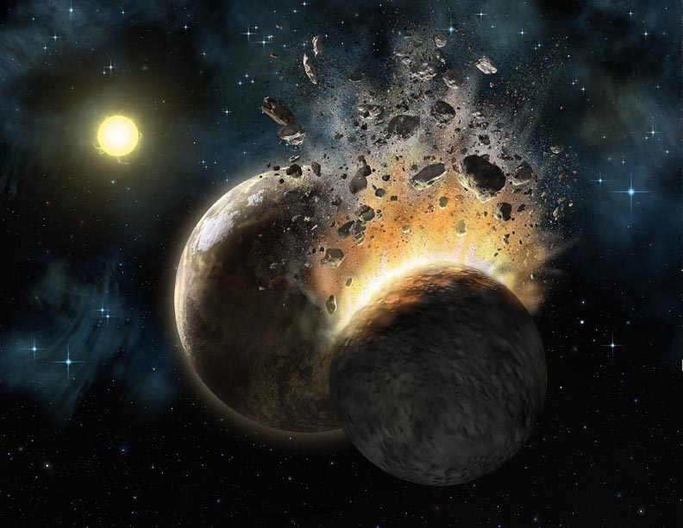
Colisões
Fonte da imagem: https://liuboznaiko.eu/2016/12/09/луната-е-фрагмент-разрушената-план

Slide 13
Diferenciação
Há planetas terrestres: metais e rochas
Há planetas jovianos: “gelos”
Planetas jovianos têm metais também!
Teoria nebular: distr. temperaturas
No centro: alta
Na periferia: baixa

Slide 14
Formação dos gigantes
Na teoria da condensação: ~ 10 Manos para um planeta joviano se formar
Problema: Sol entra na fase T-Tauri em poucos Manos
Outra teoria: instabilidade gravitacional
Formação estelar em miniatura
Centenas de milhares de anos
Como decidir? Tamanho dos núcleos

Slide 15
CA/CK/NO
Planetesimais que sobraram próximos ao Sol: CA
Planetesimais que sobraram longe do Sol: CK e NO
Planetesimais distantes arremessados para dentro: H₂0 na Terra

Slide 16
Exceções
Satélites irregulares, retrógrados: capturas
Satélites grandes d+
Lua
Caronte
Inclinações exóticas
Vênus
Urano
colisões gigantes

Slide 17
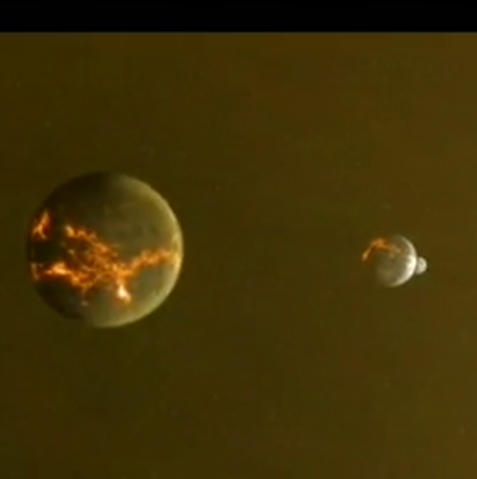
A formação da Lua
Fonte: https://www.youtube.com/watch?v=dPJG5oVjvME&t=140s

Slide 18
Propriedades: Explicadas?
diferenciação
CA/CEK/NO
exceções
Notes:
Crédito da imagem: NASA Ames / SETI Institute / JPL-CalTech.

